Slide 1
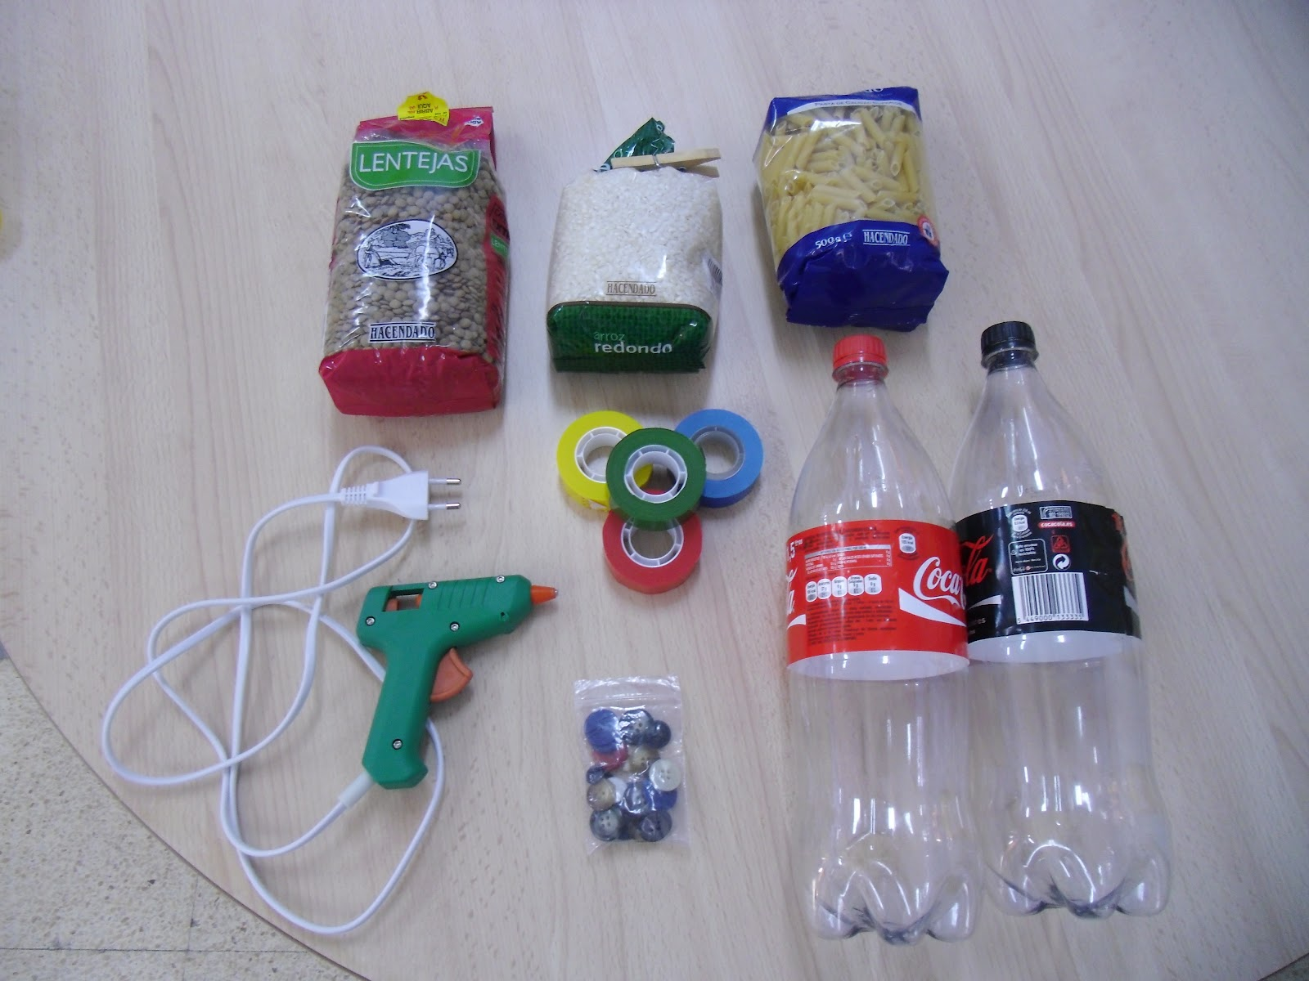
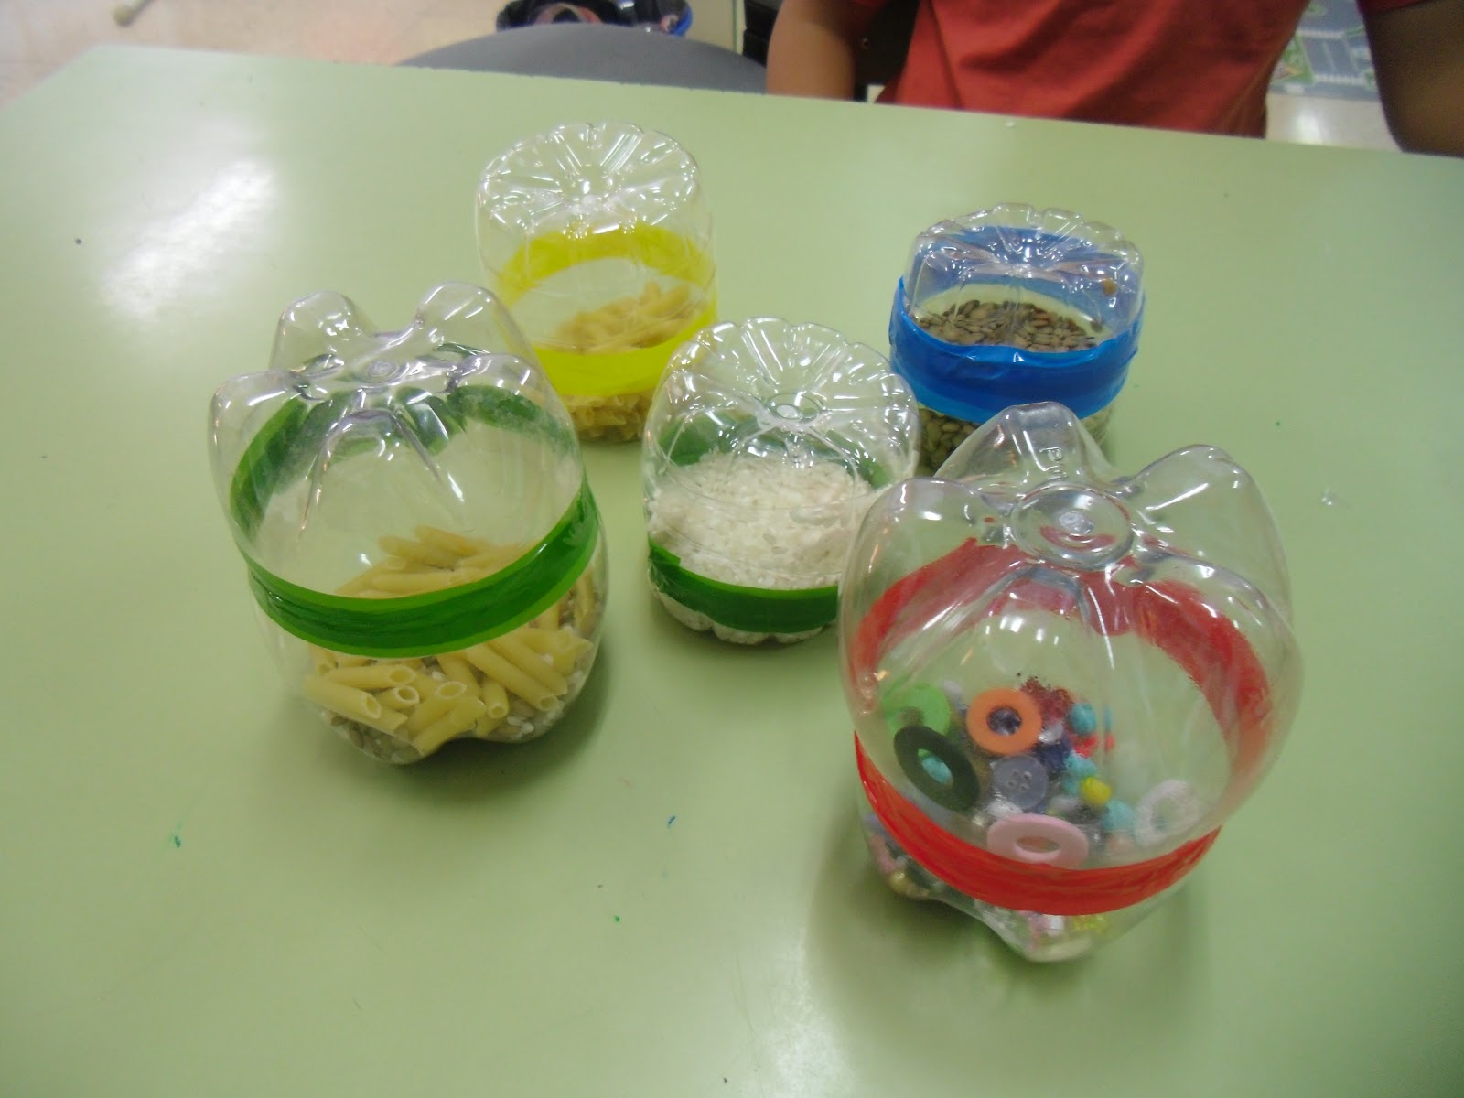
MARACAS SENSORIALES
¿Qué necesitamos?
Botellas de plástico vacías. Lo mejor es que sean de 2 tamaños distintas, como la de Coca cola de 1L y de 2L. Así encajaran mejor las piezas.
Botones, pasta, lentejas o cualquier otro elemento para rellenarlas.
Tijeras.
Cinta carrocera.
Pistola de silicona o pegamento.
Preparación: Recortar la base de las botellas, meter dentro el material escogido, cerrar con otra base y sujetar con la cinta adhesiva.
Y AHORA ……¡A JUGAR!
Manipular libremente.
Estimulación auditiva y musical y motricidad fina.

Slide 2
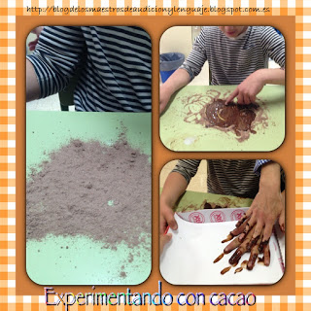
EXPERIMENTAMOS CON COLA CAO
¿Qué necesitamos?
Cola cao
Un poco de leche caliente
Y AHORA ……¡A JUGAR!
Poner Cola cao encima de la mesa y experimentar con la textura, el olor…Luego poner un poco
de leche caliente y empezar a moverlo para darse cuenta de que la textura cambia y de
cómo pasa de ser polvo a ser pastoso y más o menos líquido. Y finalmente, cómo no, se puede
comer.
Plasmar vuestras manos, hacer trazos….

Slide 3
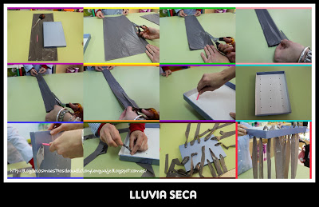
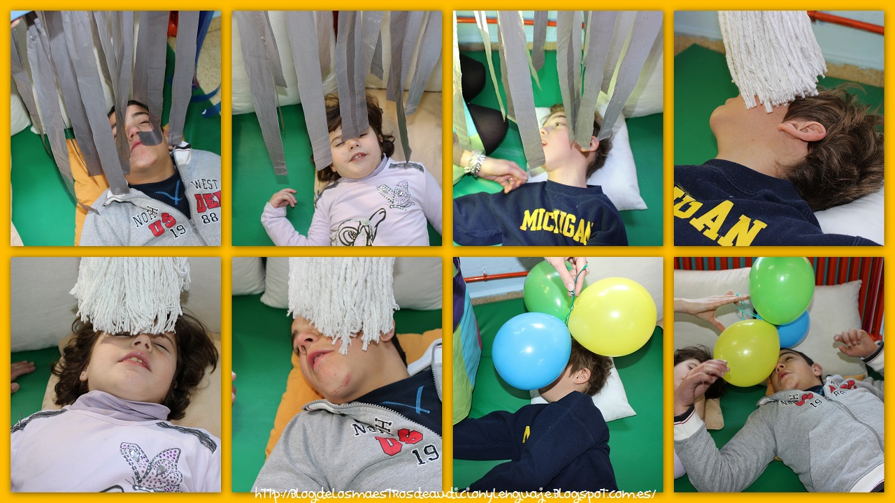
LLUVIA SECA
¿ Qué necesitamos?
Tapa de una caja de cartón de zapatos
Bolsa de basura pequeña de plástico
Punzón
Tijeras
Preparación: Recortar tiras de la bolsa de basura, hacer pequeños agujeros en la tapa con el punzón, pasar a través de ellos las tiras de plástico y hacer un nudo para sujetarlas.
Y AHORA…..¡ A JUGAR!
Nos tumbamos en una alfombra, ponemos música de relajación de fondo y hacemos
masajes de relajación con el material de ducha seca.

Slide 4
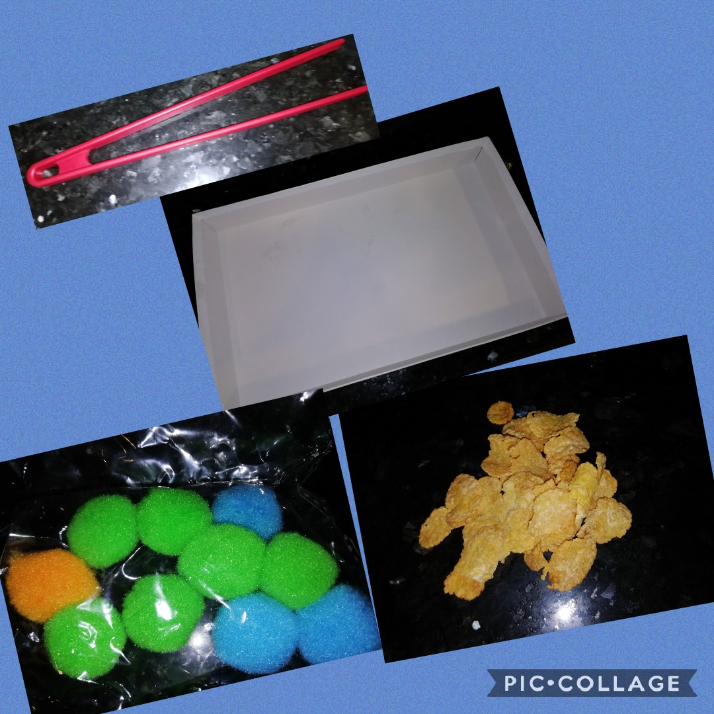
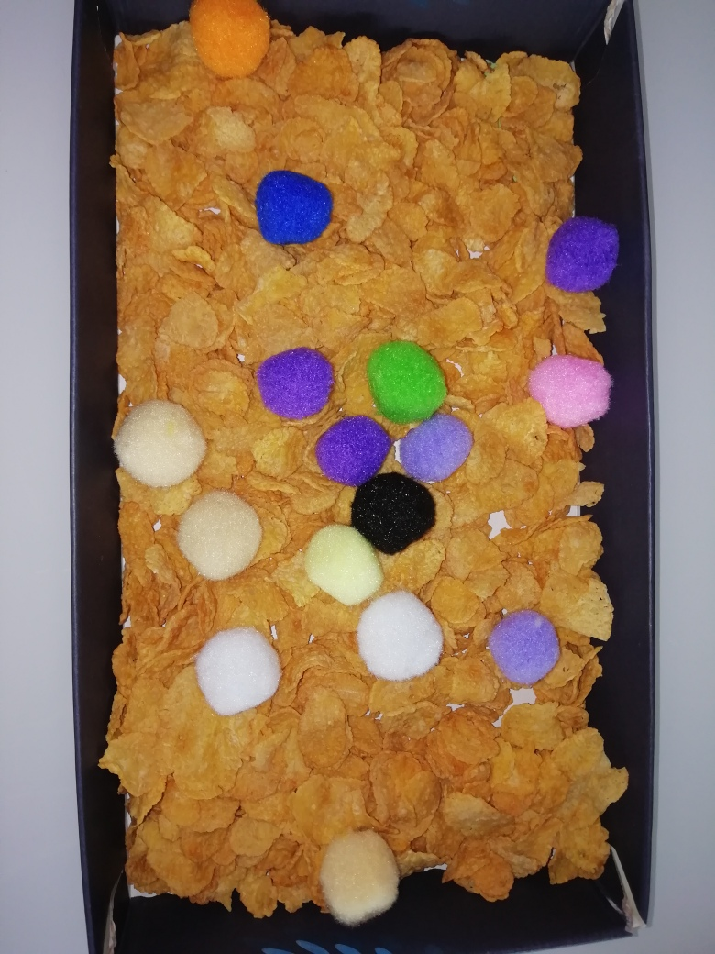
CRUJI BLANDI
¿Qué necesitamos?
Tapa de una caja de cartón
Cereales
Pompones
Unas pinzas
Y AHORA…..¡ A JUGAR!
Echar los cereales en la tapa y manipularlos libremente descubriendo la textura, el olor y el sonido que producen al estrujarlos.
Mezclar con ellos los pompones y repetir el ejercicio anterior para ver las diferencias. A continuación, con unas pinzas sacar los pompones, agrupándolos encima de la mesa por colores

Slide 5
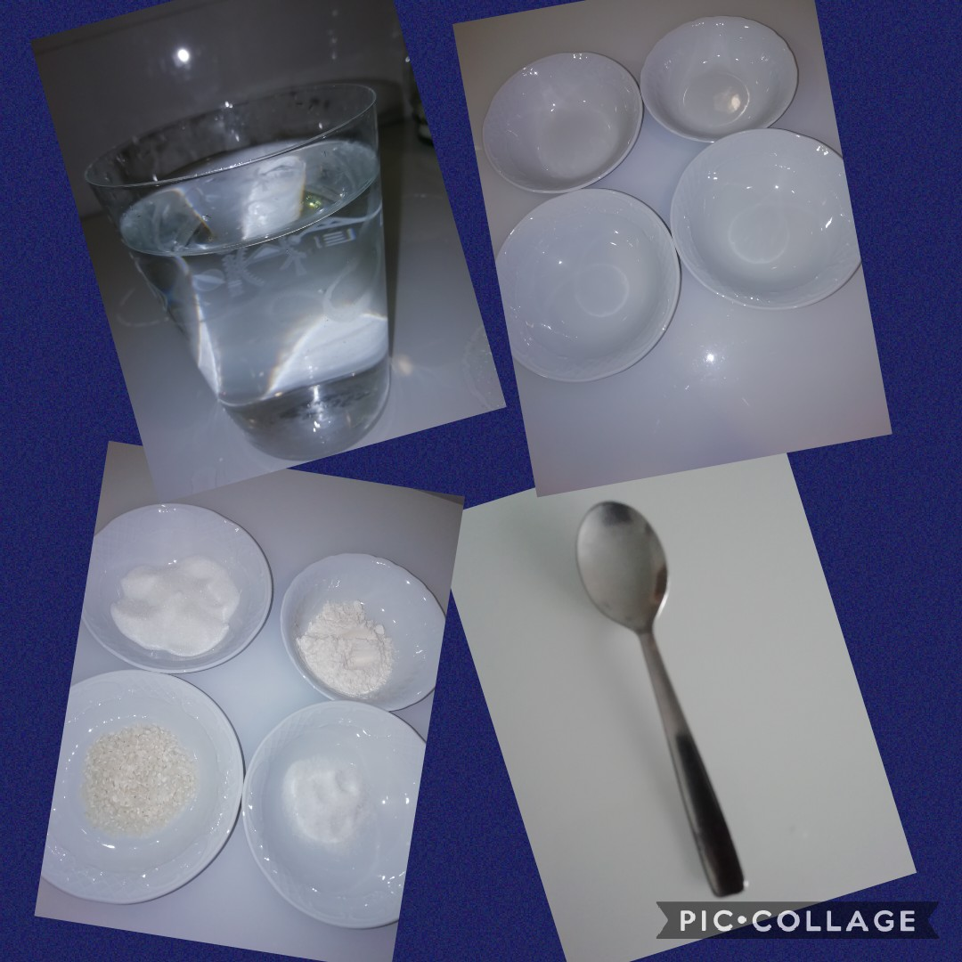
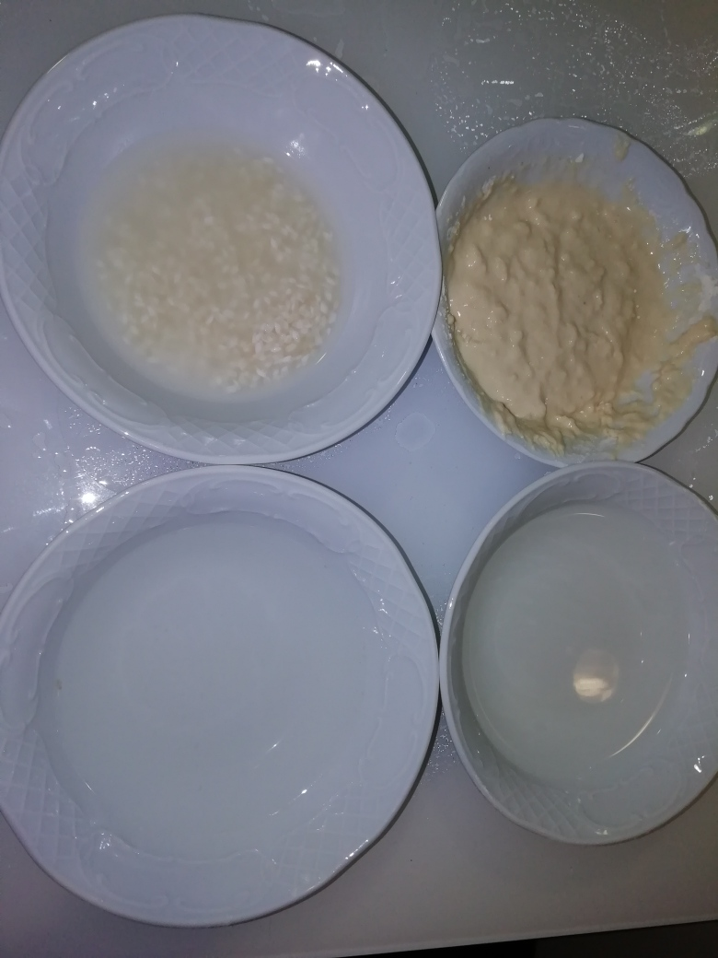
EXPERIMENTAR EN LA COCINA
¿ Qué necesitamos?
4 Vasos o recipientes
Arroz
Azúcar
Sal
Harina
Agua
Cuchara
Y AHORA…..¡ A JUGAR!
Echamos el arroz, el azúcar, la sal y la harina en diferentes vasos o recipientes. Manipulamos dichas sustancias para ver la diferente textura, el olor, el sabor y el color. A continuación añadimos en cada uno de los recipientes agua y revolvemos con una cuchara…..y ¡sorpresa! el azúcar y la sal desaparecen, el arroz ¡no!, y la harina queda pastosa.
Ayudar en la preparación, estimulación visual
Probar con el dedo de los 4 recipientes

